Slide 1
-استخدام الإشارات للتواصل
مقدم الهدف: عفراء مسلم الخييلي

Slide 2
المراجعة: أ. حفصة الشامسي | الإعداد : عفراء مسلم الخييلي | استخدام الإشارات للتواصل رقم الهدف :(904) | الهدف
الفئة العمرية: 10-11 | مستوى الشدة: متوسطة | فئة الإعاقة : الاعاقة الذهنية | بيانات الهدف
درس : استخدام الإشارات للتواصل قصة: كانت هند ذاهبة الي المدرسة ورات طالبة تحرك يدها وقالت للمعلمة ماذا تفعل هذه البنت قالت هذه الطالبة من الصم وهذة إشارة التخاطب |  |  | كتاب الطالب

Slide 3
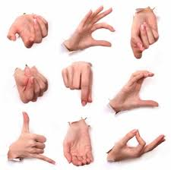
- استخدام الإشارات للتواصل | الهدف
انشطه مهارية | المكونات
ا ستراتيجيات التعليم: أهمية استخدام إشارات التواصل . 1- التواصل التبادلي بالصور : - يقوم المعلم بعرض شكل من اشكال التواصل التي يمكن تقديمها للطلاب الذين لا يملكون القدرة على الكلام او تكون محاولات التواصل اللفظية غير واضحة التواصل عن طريق ( جهاز الكمبيوتر / الايباد / الصور )من خلال ذلك . 2- أسلوب الحث اللفظي : يقوم المعلم بالتوجيه اللفظي للطالب من خلال اتباع التعليمات التي يستخدمها لمساعدة الطالب في اعمال المهارة المطلوبة . 3- استراتيجيات الضعف البصري القشري : المتعلمون البصريون وهم الذين يعتمدون بالدرجة الأولى على حاسة البصر في مداخلاتهم ، أي الأشياء التي ترونها كالمواد المكتوبة والصور - 4- الثقة بالنفس: عندما يقوم الطفل بحل المتاهة فهو يرى نجاحه و تزيد ثقته بنفسه، لذلك يجب التدرج معه بتقديم أبسط أنواع المتهات حتى يرى نجاحا سريعا يشجعه على الإكمال في المستويات الأعلى بالتدريج. | المقدمة

Slide 4
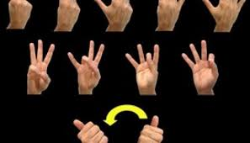
-- استخدام الإشارات للتواصل | الهدف
انشطه مهارية) التحليل) | المكونات
الدرس: استخدام الإشارات للتواصل : 1- ان يتعرف الطالب على كيفية استخدام إشارات التواصل . 2- ان يدرك الطالب انه يوجد إشارات للتواصل ليتواصل مع اقرانه من الصم 3- ان يمارس الطالب كيفية استخدام إشارات التواصل مع اقرانه الصم التدرج في تقديم النشاط: 1-يبدا المعلم عرض فيديو عن تواصل بالاشارة مع الصم . 2-ثم يبدأ بحركات السلام والتحية باشارة التواصل . 3-يطبق معهم طرق التواصل بالاشارة مع زملاء لهم من الصم . 4-يعرض لهم مواقف يتم استخدام اشارات التواصل .

Slide 5
التدرج في تنفيذ النشاط: 1- ان يتعرف الطالب على كيفية استخدام إشارات التواصل . 2- ان يدرك الطالب انه يوجد إشارات للتواصل ليتواصل مع اقرانه من الصم 3- ان يتعلم الطالب كيفية استخدام إشارات التواصل مع اقرانه الصم 4- ان يتعلم الطالب إشارات التواصل . النشاط الموسيقي يشاهد الطالب فيديو عن إشارة التواصل 0 انشاط الفني : ان يقوم الطلاب بتلوين كل إشارة بلون مميز كي تسهل عليه حفظها | دليل للمعلم
أن يقوم الوالدين يتعريف الطالب على الإشارات من خلال الصور والفيديو | الواجب المنزلي
ان يقوم المعلم بتشغيل فيديو للطالب عن إشارات التواصل تعلم لغة الاشارة - كلمات تخص الانسان وكلمات الترحيب 3 - YouTube | تمارين الكترونية
متوسط : ان يستخدم الطالب اشارة التواصل بمساعدة جزئية جيد: ان يستخدم الطالب إشارة التواصل بمساعدة لفظية ب مرتفع :- أن يستخدم الطالب إشارة التواصل | التقييم
الأستمتاع بالأنشودة الغنائية

Slide 6
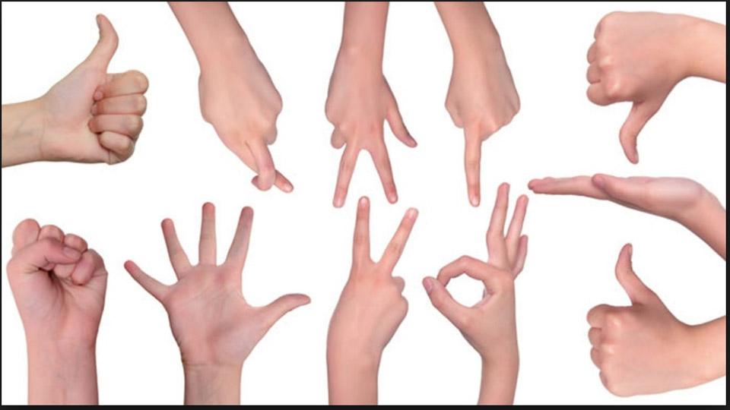
ان يتعرف الطالب على كيفية استخدام إشارات التواصل .

Slide 7
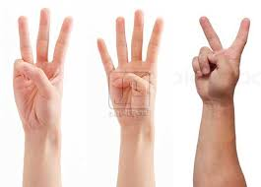
ان يدرك الطالب انه يوجد إشارات للتواصل ليتواصل مع اقرانه من الصم

Slide 8
ان يتعلم الطالب كيفية استخدام إشارات التواصل مع اقرانه الصم

Slide 9
ان يتعلم الطالب إشارات التواصل

